Slide 1

ОТЧЕТ по производственной практике ПМ01. Разработка модулей программного обеспечения для компьютерных систем Тема: «Разработка программного модуля «Частная стоматологическая клиника»
Кировское областное государственное профессиональное образовательное бюджетное учреждение
«Слободской колледж педагогики и социальных отношений»
Выполнила:
Кротова Ксения Николаевна
Группа: 21П-1
Специальность:
09.02.07 Информационные
системы и программирование

Slide 2
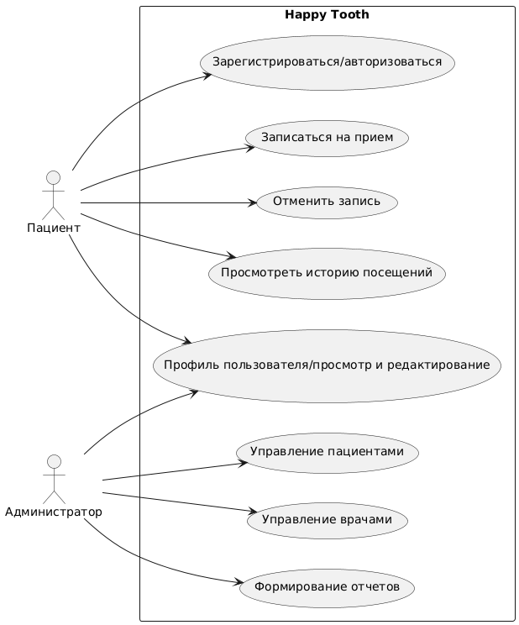
ДИАГРАММА ВАРИАНТОВ ИСПОЛЬЗОВАНИЯ

Slide 3
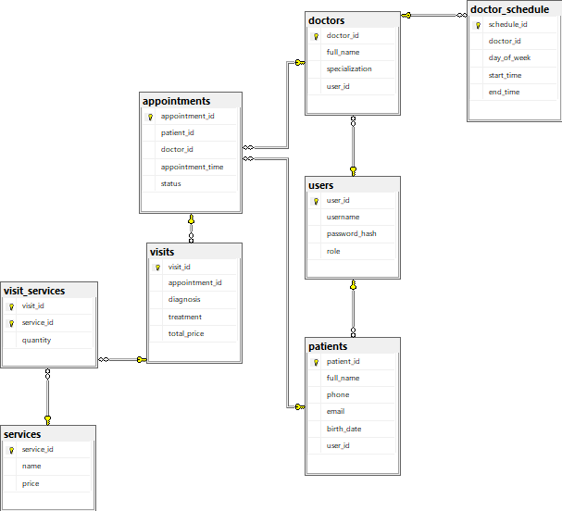
ДИАГРАММА БАЗЫ ДАННЫХ

Slide 4
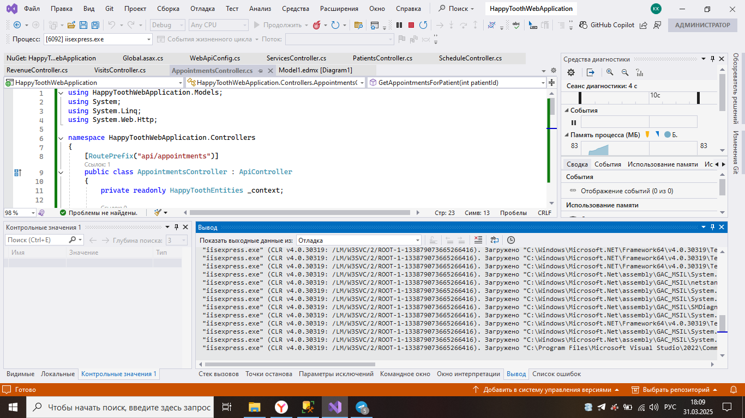
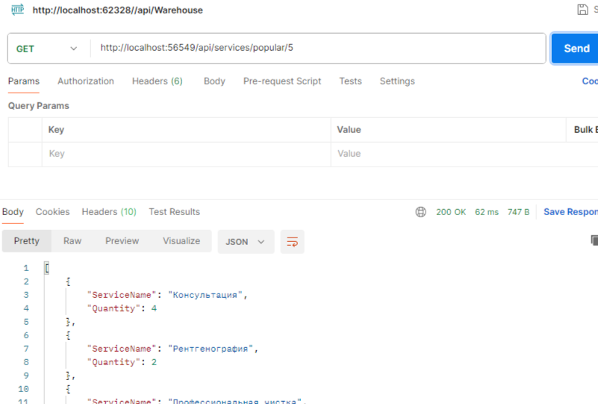
РАЗРАБОТКА И ТЕСТИРОВАНИЕ API

Slide 5
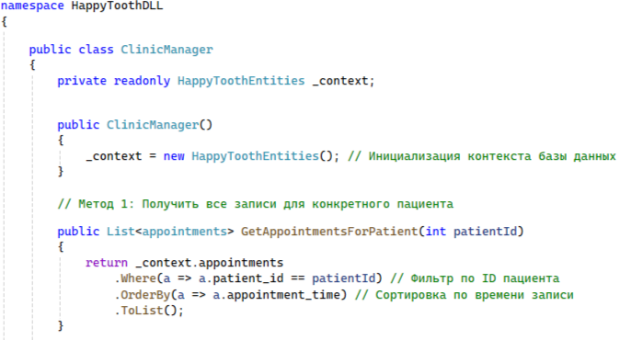
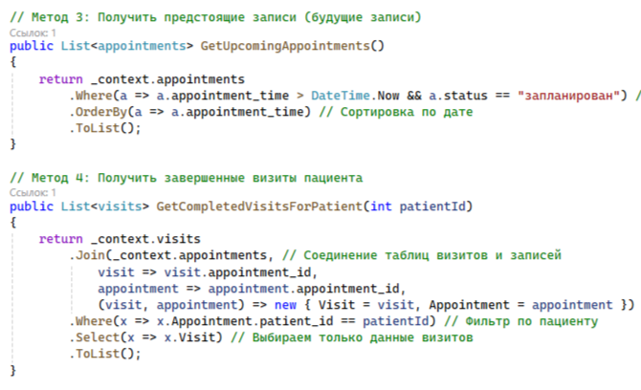
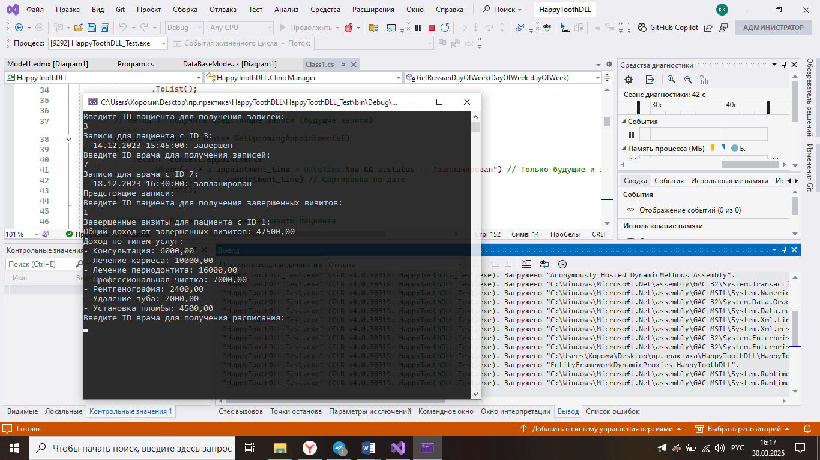
РАЗРАБОТКА И ТЕСТИРОВАНИЕ БИБЛИОТЕКИ

Slide 6
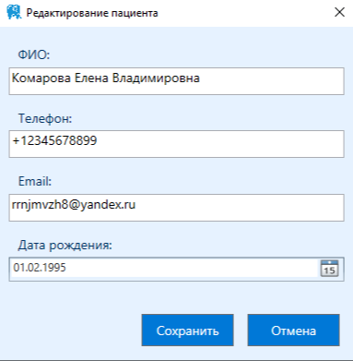
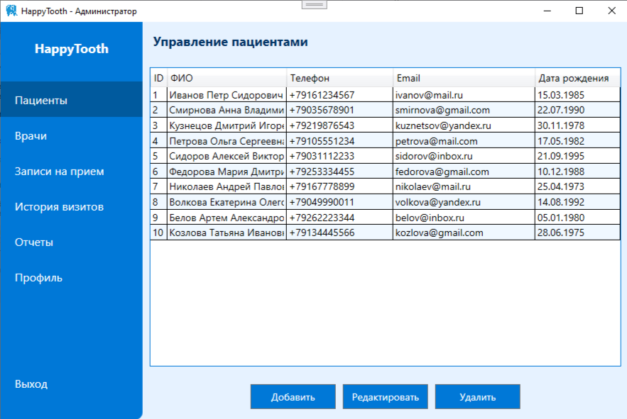
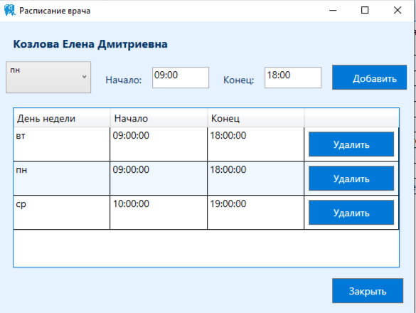
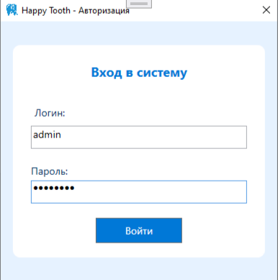
РАЗРАБОТКА И ТЕСТИРОВАНИЕ НАСТОЛЬНОГО ПРИЛОЖЕНИЯ

Slide 7
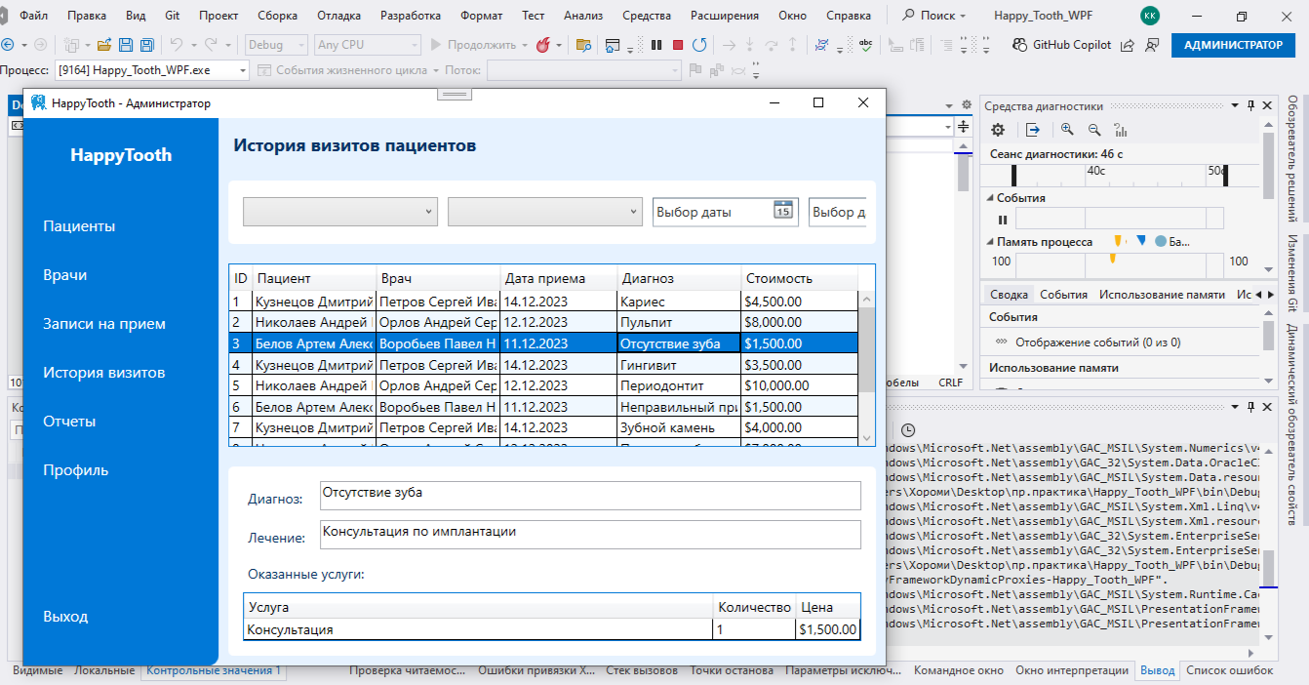
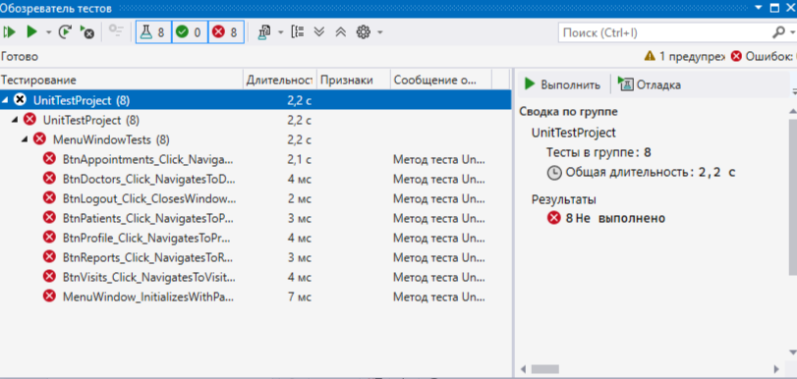
РАЗРАБОТКА И ТЕСТИРОВАНИЕ НАСТОЛЬНОГО ПРИЛОЖЕНИЯ

Slide 8
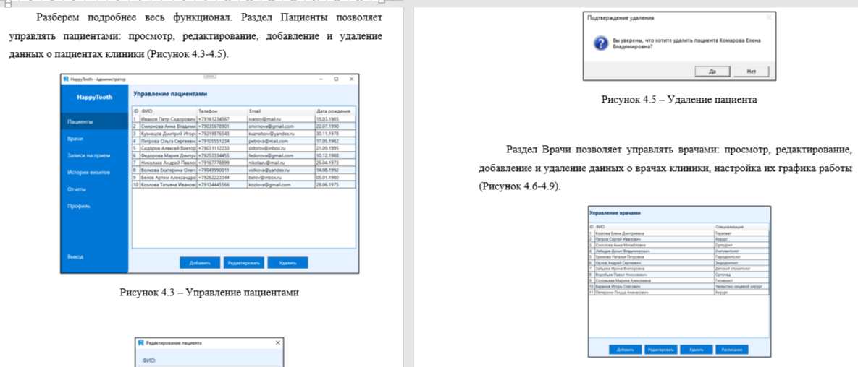
РАЗРАБОТКА РУКОВОДСТВА ОПЕРАТОРА ДЛЯ НАСТОЛЬНОГО ПРИЛОЖЕНИЯ

Slide 9
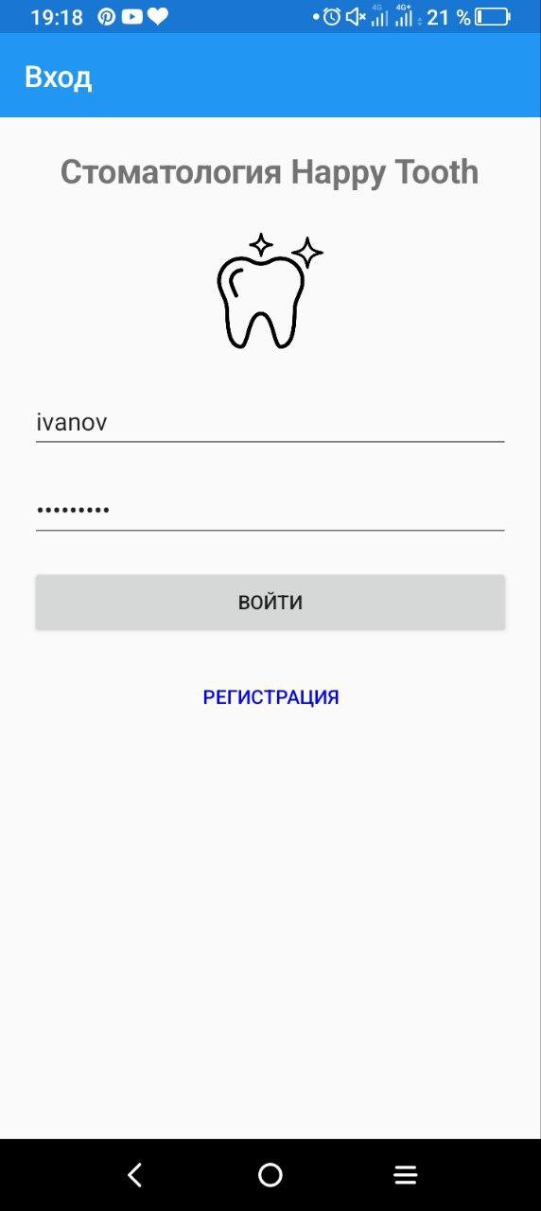
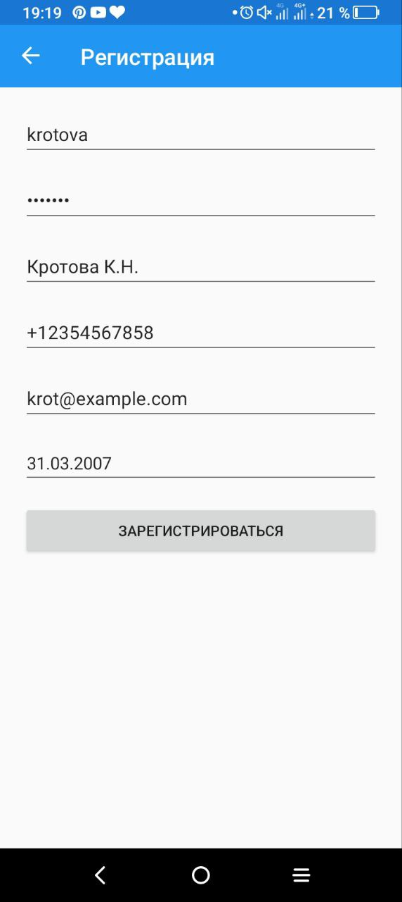
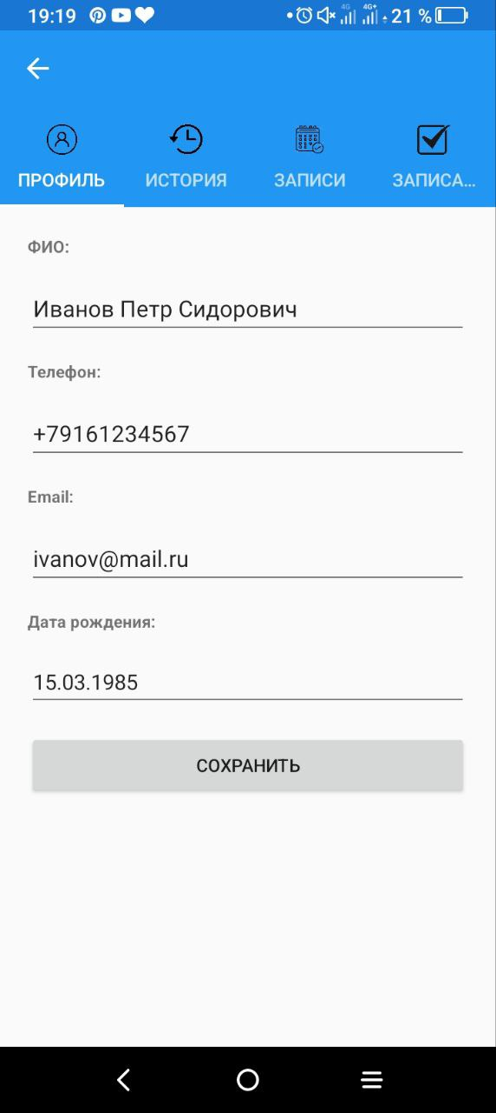
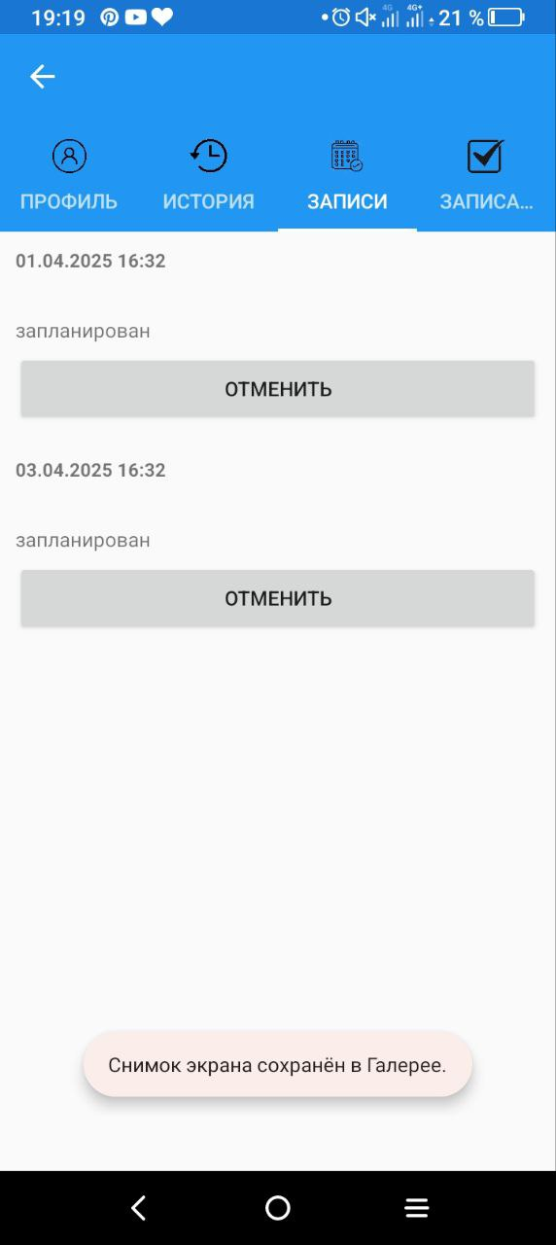
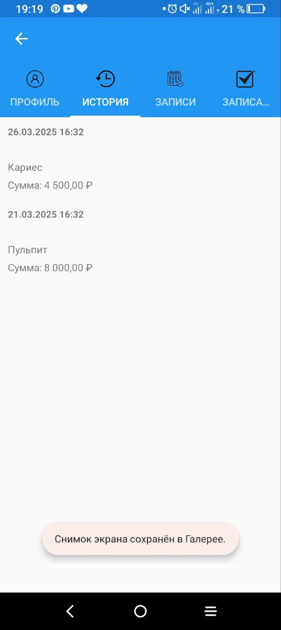
РАЗРАБОТКА МОБИЛЬНОГО ПРИЛОЖЕНИЯ

Slide 10
ТЕСТИРОВАНИЕ МОБИЛЬНОГО ПРИЛОЖЕНИЯ

Slide 11
ОТЛАДКА ПРОГРАММНЫХ МОДУЛЕЙ

Slide 12
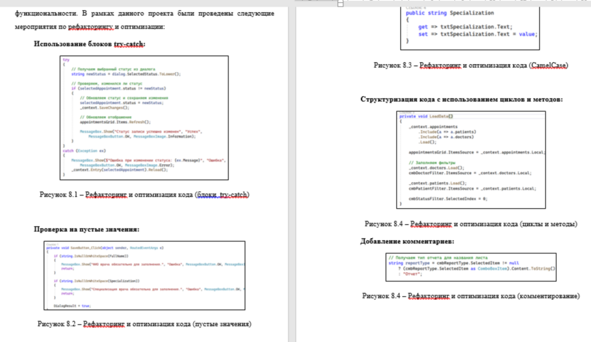
РЕФАКТОРИНГ КОДА ПРОГРАММНЫХ МОДУЛЕЙ

Slide 13
СПАСИБО ЗА ВНИМАНИЕ!!!

